Slide 1
Практическая работа № 12
Color Picker

Slide 2
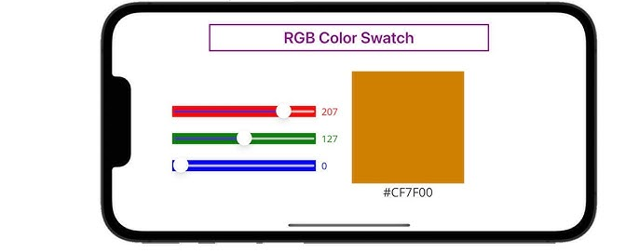
RGB: Основы цвета
RGB (Red, Green, Blue) — это модель цветового представления, где цвета составляются путём смешивания трёх базовых оттенков: красного, зелёного и синего.
Каждый компонент имеет значение от 0 до 255:
0 означает отсутствие цвета.
255 — максимальная интенсивность цвета.
Путём изменения интенсивности каждого из компонентов можно получить любой цвет, например:
Красный цвет: RGB(255, 0, 0)
Зеленый цвет: RGB(0, 255, 0)
Синий цвет: RGB(0, 0, 255)

Slide 3
Color Picker
Для реализации Color Picker используются следующие элементы:
Slider.
Дает пользователю возможность выбрать значение от 0 до 255 для каждого компонента RGB.
Label.
Показывает текущие значения каждого компонента.
BoxView.
Отображает выбранный цвет в реальном времени.
Button.
Генерирует случайный цвет.

Slide 4
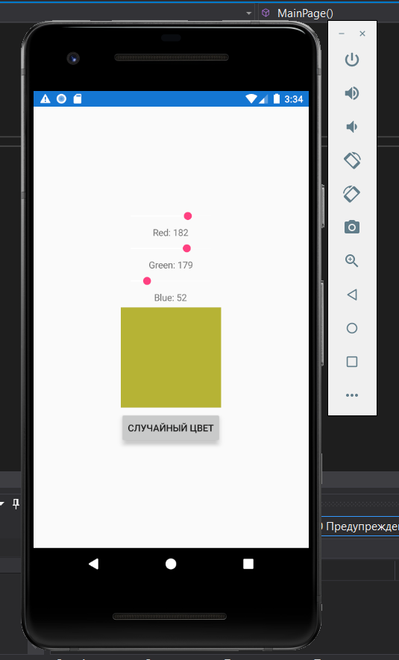
Выполните задание
1) Создайте новый проект с базовой страницей MainPage.xaml.
2) Программно создаем основные элементы интерфейса
3) События и обработка данных
Ползунок (Slider) отправляет событие ValueChanged, обновляющее текущую интенсивность цвета.
При изменении значения, приложение пересчитывает итоговый цвет и обновляет интерфейс.
Случайный цвет создается с использованием класса Random.
4) Далее опишите задание на чистом cs коде
5) Вставьте скрины в отдельный отчет, пронумеруйте, подпишите инициалы, номер группы и отправьте через форму на сайте

Slide 5

Thanks
Please keep this slide for attribution

